Slide 1
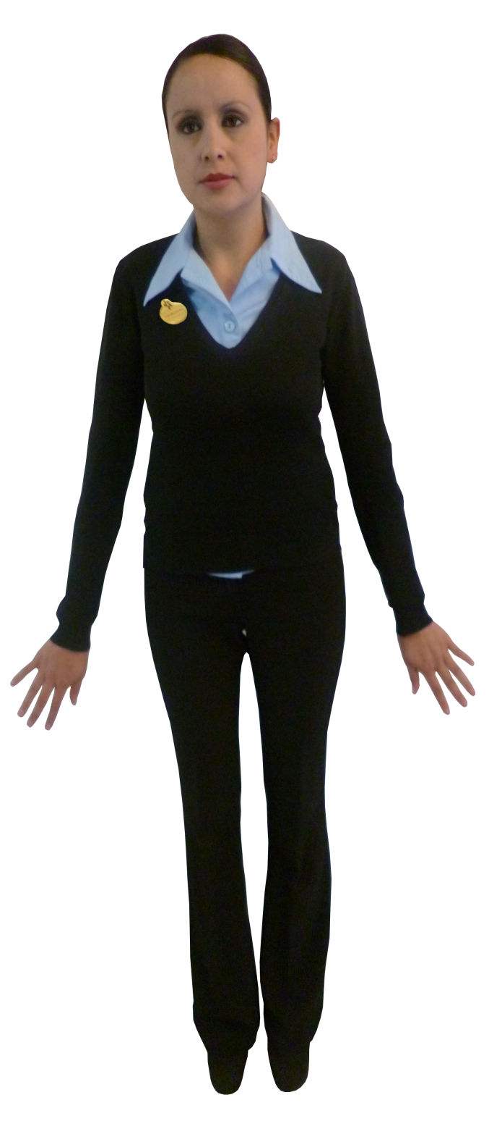
Brasil: Apresentação Pessoal: Funcionários Administrativo BRA-AV-PAAE-TRA-00
Versão 1.2
Abril/2015
Mulheres
Cabelo de cor discreta e preso para trás
Maquiagem discreta
Brincos de até 2 cm
Não é permitido o uso
de alargadores e piercings
Camisa ou blusa social com colarinho e manga longa ou três quartos.
Obs.: Não usar camisa pólo sem manga ou sem colarinho
Crachá do lado direito (não a credencial da empresa)
Não usar roupa transparente, decotada ou curta.
Roupa em bom estado: sem rasgos (mesmo que seja estilo da peça)
Sem anéis ou pulseiras, exceto aliança
Manter as unhas curtas, limpas, sem esmalte e unhas postiças
Sem tatuagens visíveis
Calça social. Saia com dois dedos abaixo do joelho
Não usar calça jeans, malha, short ou bermuda
Meia fina social
Sapato social fechado lustrado ou sapatilha preta.
Salto no máximo 6 cm
Não deve usar calçado informal (tênis, sandália ou chinelo).
Notas:
Caso o(s) funcionário(s) Administrativo utilize o uniforme dos funcionários do Operativo, os mesmos devem cumprir com os procedimentos citados no documento.
É permitido o uso de fantasia para dias festivos unicamente quando o setor corporativo enviar uma autorização correspondente. É imprescendível o uso de crachá do lado direito para identificação do funcionário.
O Supervisor Operativo ou o Encarregado do Estoque que se encontra ns área de preparação de alimento recebendo produtos dentro do armazém, não precisam necessariamente utilizar o crachá de identificação.

Slide 2
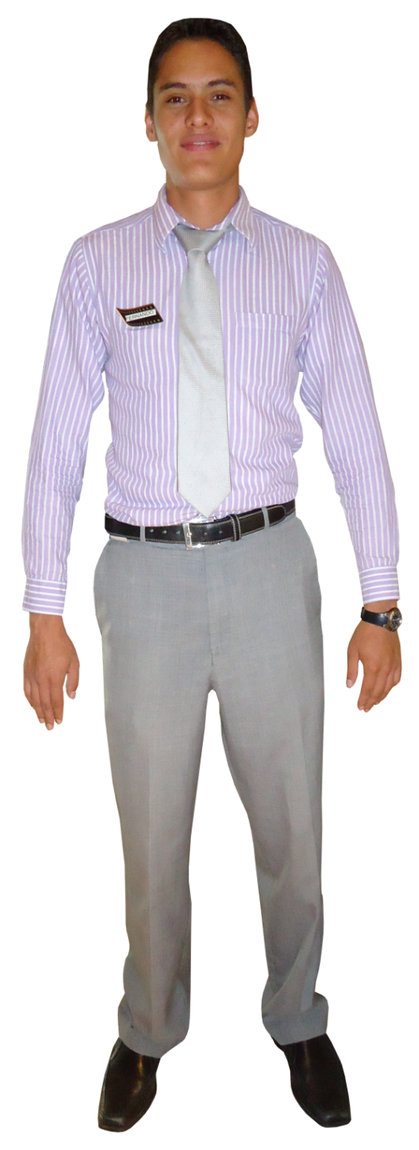
Brasil: Apresentação Pessoal: Funcionários Administrativo BRA-AV-PAAE-TRA-00
Versão 1.2
Abril/2015
Homens
Cabelo curto no máximo 3 cm de cumprimento
Sem brincos, piercings ou alargadores
Sem barba, bigode ou cavanhaque
Crachá do lado direito (não a credencial da empresa)
Camisa social de manga longa e gravata.
Não usar camisa pólo sem manga ou sem colarinho.
Roupa bem pasada e em bom estado
Uso de gravata
Sem anéis ou pulseiras, exceto aliança
Sem tatuagens visíveis
Manter as unhas curtas, limpas e sem esmalte (base)
Não usar calça jeans, malha, short ou bermuda
Calça social
Meia social
Sapato social fechado e lustrado
Não deve usar calçado informal (tênis, sandália ou chinelo)
Notas:
Caso o(s) funcionário(s) Administrativo utilize o uniforme dos funcionários do Operativo, os mesmos devem cumprir com os procedimentos citados no documento.
É permitido o uso de fantasia para dias festivos unicamente quando o setor corporativo enviar uma autorização correspondente. É imprescendível o uso de crachá do lado direito para identificação do funcionário.
O Supervisor Operativo ou o Encarregado do Estoque que se encontra ns área de preparação de alimento recebendo produtos dentro do armazém, não precisam necessariamente utilizar o crachá de identificação.
O uso de gravata deve ser utilizada nos dias de maior movimento (sextas, sábados, domingos e feriados). Nos demais días, o uso é opcional.

